Slide 1
Uusia sivuja tarjolle
Kirjastot.fi koordinaatioryhmän kokous 8.12.2023
Päivi Litmanen-Peitsala
Kirjastot.fi

Slide 2
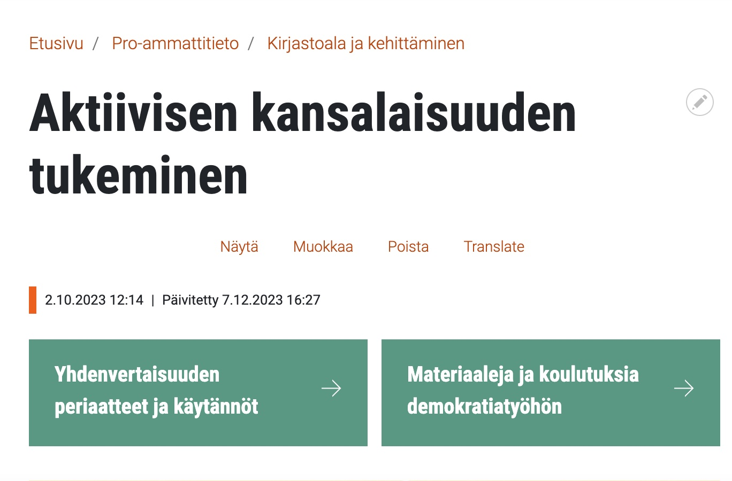
Aktiivisen kansalaisuuden tukeminen
Uusi osio Kirjastot.fi- ja Biblioteken.fi sivustolle. Nyt jo verkossa perusmateriaali osoitteessa https://www.kirjastot.fi/aktiivisen-kansalaisuuden-tukeminen
Kirjastotyöhön liittyvästi yhdenvertaisuutta ja demokratiatyötä koskevia materiaaleja.Tuotetaan yhdessä AVI:n, Kirjastoseuran, Kuntaliiton ja kirjastojen kanssa
Löytyy A-Ö-listasta ja tulee PRO-sivulle osioksi kun E-kirjastohankkeen materiaali siirtyy Kansalliskirjastoon https://www.kirjastot.fi/pro

Slide 3

Kirjastoalan perusasioiden linkit yhdessä
Kirjastot.fi- ja Biblioteken.fi sivustoilla on osio liitettäväksi kirjastojen introihin, AKE-sivuille yms. alaan perehdytystä varten
https://www.kirjastot.fi/kirjastot-ja-kehittaminen/kirjastossa-toissa
https://www.biblioteken.fi/bibliotekochutveckling/jobbaibiblioteket
Oheinen kuva on banneri, jota voi muokata oman sivupohjan kokoon. Saa Päivi Litmanen-Peitsalalta.

